Slide 1
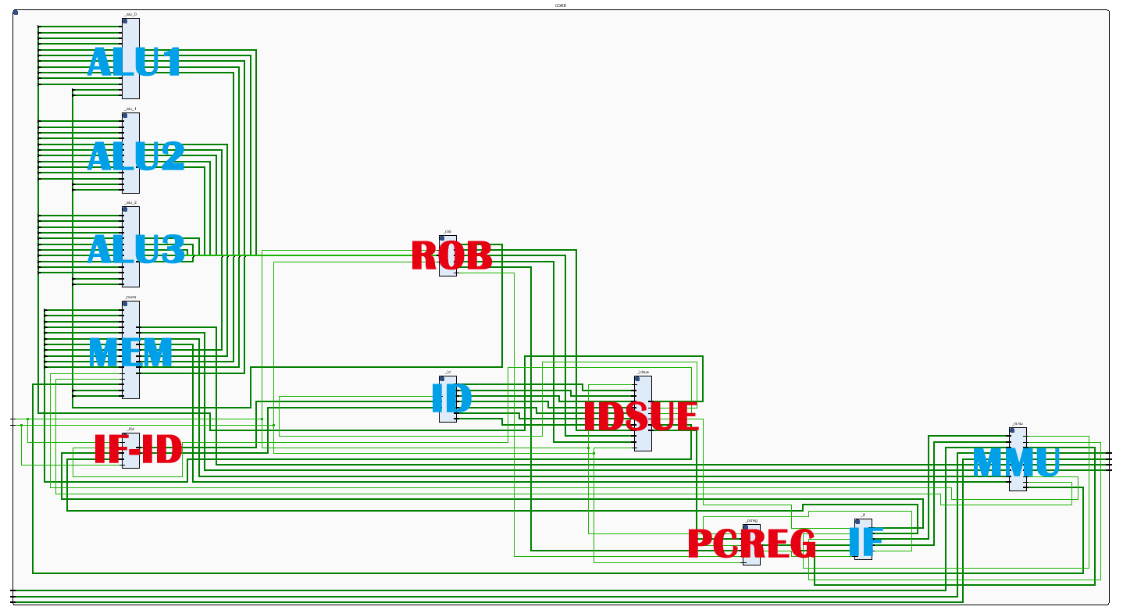
LR_RISCV_CPU
2018-1-10
刘啸远

Slide 2
结构简述（特点）
TOMASULO变体，支持多个ALU(个数为parameter)
预约栈并进ALU，ALU监听ROB广播结果获得未知操作数
“ROB”不再是buffer，不再记录顺序
IDSUE和ROB靠循环编号同步（rst时同步）
只保留必要控制线
跳转通过ISSUE暂停流水线和向ROB报Exception完成

Slide 3
BLUE connected to clk & rst
reg result and free ALU
pass new PC
tell PCREG to wait for new PC
pause when Jump/Branch
submit
result
PC_REG
pause when Loading
IFID
IDSUE
[r, id]
ALU
ROB
broadcast
result
pc
inst
pc
inst
decoded
info
pc
IF
ID
task
distribute
ALU
MEM
flush the pipeline
when Jump/Branch
Load
flush the pipeline when Jump/Branch
Load/Store
MMU

Slide 4
遇到困难
verilog语言不熟，不熟悉硬件设计思路，烧板子之前没做过
linux下板子不识别，VIVADO装了好几遍
由于对时序逻辑和组合逻辑混淆，设计了很多版本的错误结构
控制线思路上会乱，总会遗漏某些情况
由于通信不是很了解，所以直接套了助教代码的CPU_core
经历了板子LUT不够（25000+>20800）以至于砍设计
经历了不满足时间要求以至于降频

